Slide 1
PHÂN TÍCH THIẾT KẾ HỆ THỐNG Chương 5: Thiết kế thành phần xử lý
Trương Quốc Định
Khoa Hệ thống thông tin – Trường CNTT&TT – Trường Đại học Cần Thơ

Slide 2
Nội dung
Chương 5: Thiết kế thành phần xử lý
Khái niệm
Các thành phần của Lưu đồ dòng dữ liệu (DFD)
Phương pháp đặc tả xử lý
Phương pháp thiết kế
Các luật về DFD

Slide 3
Khái niệm
Chương 5: Thiết kế thành phần xử lý
Xác định các xử lý của hệ thống
Nhập/xuất dữ liệu,
Tác động lên dữ liệu vào và dữ liệu lưu trữ để cho ra dữ liệu/thông tin kết quả.
Thiết kế là
Mô tả thành phần xử lý,
Đặc tả các hoạt động của hệ thống.

Slide 4
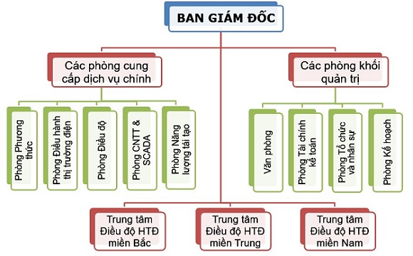
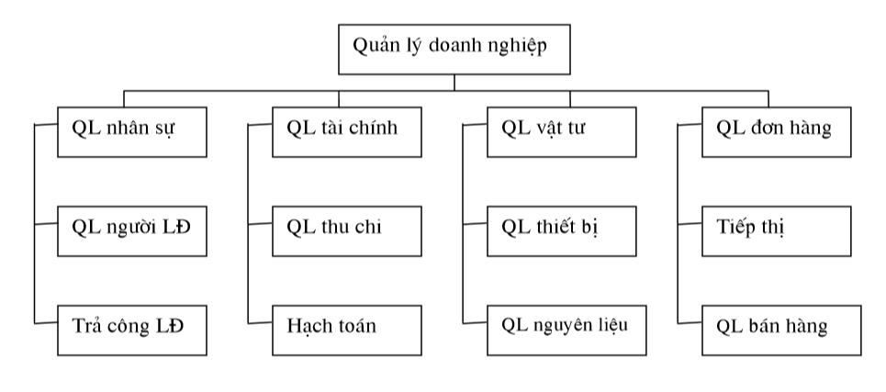
Tiếp cận thiết kế xử lý
Chương 5: Thiết kế thành phần xử lý
Cổ điển
Tiếp cận theo kiểu tĩnh, không xét đến mối liên hệ giữa các xử lý cũng như sự phối hợp giữa chúng.
Dùng sơ đồ phân cấp tổ chức và sơ đồ phân cấp chức năng.

Slide 5
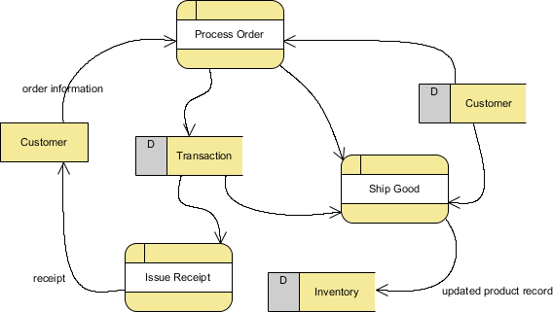
Tiếp cận thiết kế xử lý
Chương 5: Thiết kế thành phần xử lý
Mới
Tiếp cận theo kiểu động: khi nào khởi tạo xử lý, kết hợp với xử lý nào, cần dữ liệu gì, tạo ra kết quả thế nào.
Dùng lưu đồ dòng dữ liệu.

Slide 6
Khái niệm
Chương 5: Thiết kế thành phần xử lý
Lưu đồ dòng dữ liệu (DFD – Data Flow Diagram) biểu diễn sự kết nối giữa các xử lý của hệ thống, thông qua việc trao đổi dữ liệu khi hệ thống hoạt động .
Lưu đồ dòng dữ liệu phải thể hiện được:
Xử lý nào phụ thuộc vào các xử lý nào,
Dữ liệu cần cho mỗi xử lý,
Kết quả của xử lý là gì.

Slide 7
Các thành phần của Lưu đồ dòng dữ liệu
Chương 5: Thiết kế thành phần xử lý
Ô xử lý (Process)
Một ô xử lý tương đương với một xử lý hay quá trình xử lý trong thế giới thực.
Tên ô xử lý thường là một động từ.
Số thứ tự quá trình xử lý
1
Bán hàng
Tên quá trình xử lý

Slide 8
Các thành phần của Lưu đồ dòng dữ liệu
Chương 5: Thiết kế thành phần xử lý
Dòng dữ liệu (Data Flow)
Dữ liệu vào: các đối tượng cần thiết cho quá trình xử lý, đó là giá trị của các thuộc tính của các đối tượng đó.
Dữ liệu ra: là kết quả của một quá trình xử lý trong thế giới thực, thường là một vật chứng nào đó (danh sách, hóa đơn,…)
Dòng dữ liệu có tên, tên là danh từ.
Dữ liệu vào
Dữ liệu ra

Slide 9
Tác nhân ngoài (External Entity)
Chương 5: Thiết kế thành phần xử lý
Tác nhân nguồn
Tác động vào hệ thống làm cho hệ thống khởi tạo các quá trình xử lý.
Tác nhân đích
Là đối tượng mà hệ thống phải cung cấp các kết quả của xử lý.
Tên là danh từ.

Slide 10
Tác nhân ngoài (External Entity)
Chương 5: Thiết kế thành phần xử lý
Các loại tác nhân ngoài
Một tổ chức khác hay một đơn vị khác của tổ chức gửi dữ liệu hoặc nhận thông tin từ hệ thống đang được phân tích. VD: bộ phận cung cấp hàng.
Một người bên trong hoặc bên ngoài đơn vị hỗ trợ bởi hệ thống đang phân tích và tương tác với hệ thống. VD: khách hàng.
Một hệ thống thông tin khác có trao đổi thông tin với hệ thống đang được phân tích.

Slide 11
Kho dữ liệu
Chương 5: Thiết kế thành phần xử lý
Là nơi chứa dữ liệu mà quá trình xử lý cần truy xuất hoặc cần lưu trữ lại sau quá trình xử lý.
Tên là danh từ.

Slide 12
Kết hợp các khái niệm trên 1 ô xử lý
Chương 5: Thiết kế thành phần xử lý
NGUỒN
< dữ liệu ra>
ĐÍCH
< dữ liệu vào>
< DL từ ô xử lý khác>
STT quá trình xử lý
< DL đến ô XL khác>
< DL đến ô XL khác>
< DL từ ô xử lý khác>
Tên quá trình xử lý
< dữ liệu ra>
< dữ liệu ra>
< dữ liệu vào>
Kho dữ liệu 2
Kho dữ liệu 1

Slide 13
Ví dụ
Chương 5: Thiết kế thành phần xử lý
Nếu muốn in lại một phiếu tính tiền đã lập thì với cách xử lý như thiết kế có làm được không?

Slide 14
Phương pháp đặc tả xử lý
Chương 5: Thiết kế thành phần xử lý
TÊN Ô XỬ LÝ
Phiên bản: Người tạo: |  | Ngày tạo:
Tiền điều kiện <<điều kiện cần có để thực hiện xử lý>>
Hậu điều kiện <<điều kiện cần có để kết thúc xử lý>>
Dữ liệu vào: - Liệt kê tất cả dữ liệu vào cần thiết liên quan đến ô xử lý. | Các bước xử lý: - Liệt kê tuần tự từng bước xử lý. | Dữ liệu ra: - Liệt kê tất cả kết quả khác nhau của ô xử lý.

Slide 15
Phương pháp thiết kế
Chương 5: Thiết kế thành phần xử lý
Phân rã các hoạt động chi tiết dần đến khi có thể chuyển cho người lập trình triển khai.
Là phương pháp phân tích đi xuống (top-down), từ tổng quát đến chi tiết.

Slide 16
Các cấp của DFD
Chương 5: Thiết kế thành phần xử lý – Phương pháp thiết kế
DFD cấp 0
Là cấp thấp nhất, còn gọi là sơ đồ ngữ cảnh (context diagram).
Trong đó toàn bộ hệ thống là một quá trình/ô xử lý, tên ô xử lý là Danh từ.
Không biểu diễn kho dữ liệu.
NGUỒN 1
< dữ liệu vào>
< DL vào>
0
< dữ liệu ra>
NGUỒN 2
ĐÍCH 1
<Tên HT quản lý>
< dữ liệu ra>
< dữ liệu vào>
< dữ liệu ra>
ĐÍCH 2

Slide 17
DFD cấp 0
Chương 5: Thiết kế thành phần xử lý – Phương pháp thiết kế
Ví dụ

Slide 18
DFD cấp n
Chương 5: Thiết kế thành phần xử lý – Phương pháp thiết kế
Các cấp cao hơn có được bằng cách chi tiết hóa từng ô xử lý của cấp trước.
Cấp n có được bằng cách phân rã mỗi ô xử lý cấp n-1 thành nhiều ô xử lý cấp n.
Việc dừng ở cấp nào là tùy hệ thống, thường là tới cấp mà mọi người đều chấp nhận trong việc nhận thức về thành phần xử lý của hệ thống.

Slide 19
Gợi ý cách thiết kế DFD
Chương 5: Thiết kế thành phần xử lý – Phương pháp thiết kế
Bước 1 – Thiết kế sơ đồ phân rã chức năng (FDD – Functional Decomposition Diagram)
Được xem là cây thể hiện quá trình phân rã DFD.
Biểu diễn các thành phần riêng lẻ của quá trình xử lý cùng mối quan hệ thứ bậc giữa các thành phần với nhau.
Sơ đồ được hiển thị dạng cây, càng gần gốc càng tổng quát.

Slide 20
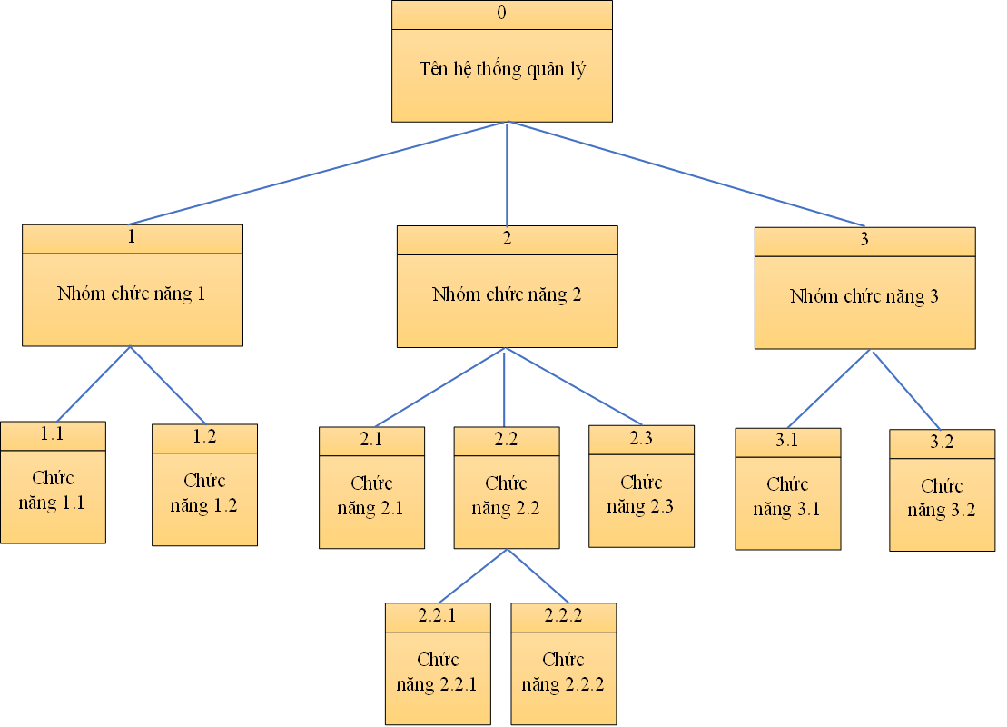
Quá trình phân rã
Chương 5: Thiết kế thành phần xử lý – Phương pháp thiết kế

Slide 21
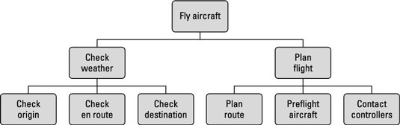
Gợi ý cách thiết kế DFD
Chương 5: Thiết kế thành phần xử lý – Phương pháp thiết kế
Ví dụ sơ đồ phân ra chức năng

Slide 22
Gợi ý cách thiết kế DFD
Chương 5: Thiết kế thành phần xử lý – Phương pháp thiết kế
Bước 2 - Điền bảng chức năng
Chỉ điền cho các xử lý/chức năng ở mức chi tiết nhất của sơ đồ phân rã chức năng.
STT | Tên ô xử lý | Tác nhân |  | Kho dữ liệu
 |  | Nguồn | Đích | Truy xuất | Cập nhật
… | … | … | … | … | …
1 | Lập phiếu tính tiền bán hàng | KHÁCH HÀNG - Mã khách hàng - Thông tin sản phẩm mua NHÂN VIÊN - Mã nhân viên | KHÁCH HÀNG - Phiếu tính tiền | SẢN PHẨM - Thông tin sản phẩm KHÁCH HÀNG - Thông tin khách hàng NHÂN VIÊN - Thông tin nhân viên | SẢN PHẨM - Số lượng tồn được cập nhật KHÁCH HÀNG - Điểm tích lũy được cập nhật PHIẾU TÍNH TIỀN - Phiếu tính tiền mới được lưu
… | … | … | … | … | …

Slide 23
Gợi ý cách thiết kế DFD
Chương 5: Thiết kế thành phần xử lý – Phương pháp thiết kế
Bước 3 – Vẽ lưu đồ dòng dữ liệu
Sử dụng sơ đồ phân rã chức năng và bảng chức năng.
Vẽ từ cấp 0, sau đó chi tiết dần ở các cấp cao hơn.
Dựa vào sơ đồ phân rã chức năng để biết ở mỗi cấp DFD có những ô xử lý nào.
Dựa vào bảng chức năng để biết mỗi ô xử lý có tác nhân (nguồn, đích) nào; nhận dữ liệu vào gì, trả về kết quả ra sao; sử dụng, cập nhật kho dữ liệu gì.

Slide 24
Các luật về DFD
Chương 5: Thiết kế thành phần xử lý
Dữ liệu vào và dữ liệu ra của một ô xử lý phải luôn luôn khác nhau
Các ô xử lý, các kho dữ liệu và các tác nhân phải có một tên duy nhất.
Mỗi ô xử lý phải có dữ liệu vào và dữ liệu ra.
Dữ liệu không thể đi trực tiếp từ kho dữ liệu này sang kho dữ liệu khác.
Dữ liệu không thể đi trực tiếp từ tác nhân này sang tác nhân khác.
Dữ liệu không thể đi trực tiếp từ tác nhân đến kho dữ liệu.

Slide 25
Các luật về DFD
Chương 5: Thiết kế thành phần xử lý
Dòng dữ liệu chỉ có một hướng.
Một dòng dữ liệu không thể đi trở lại chính ô xử lý đã xuất ra nó một cách trực tiếp.
Một dòng dữ liệu đi đến một kho dữ liệu có nghĩa đây là một hoạt động cập nhật.
Một dòng dữ liệu đi ra từ một kho dữ liệu có nghĩa đây là một hoạt động truy xuất hay sử dụng dữ liệu.

Slide 26
Các luật về DFD
Chương 5: Thiết kế thành phần xử lý
Khi phân rã một DFD, ta phải bảo toàn tính cân bằng giữa các cấp của một DFD, theo nguyên tắc sau:
Các nguồn/đích của các cấp phải giống nhau.
Các dòng dữ liệu vào của hệ thống xuất phát từ mỗi nguồn trên các cấp phải giống nhau.
Các dòng dữ liệu ra từ hệ thống đến mỗi đích trên các cấp phải giống nhau.

Slide 27
Bài tập ứng dụng
Chương 5: Thiết kế thành phần xử lý
Thiết kế DFD cho hệ thống được mô tả ở https://drive.google.com/file/d/1NgaewywHymvjP1whUVoQCosxB7W7z-zE/view?usp=sharing
Các bước thực hiện
Thiết kế sơ đồ phân rã chức năng.
Điền bảng chức năng.
Vẽ lưu đồ dòng dữ liệu các cấp.

